Slide 1

4
3
3
مراجعة
الدرس 12
الدرس 11
الدرس 10
الدرس 9

Slide 2






أيقونات توجيهية
توجيهات الأستاذ(ة)
تعيين تلميذ للإجابة
المرور بين الصفوف
عرض فيديو
المرور للشريحة الموالية بعد عرض الفيديو
العمل في ثنائيات

Slide 3
برمجة الأسبوع الثالث
(ة)خاص بالأستاذ
الدرس 10
الدرس 9
تحويلات على وحدات القياس (1)
قياس السعة
الدرس 12
الدرس 11
حل المسائل(عدد الأجزاء)
تحويلات على وحدات القياس (2)
المراجعة
مراجعة دروس الأسبوع 3

Slide 4
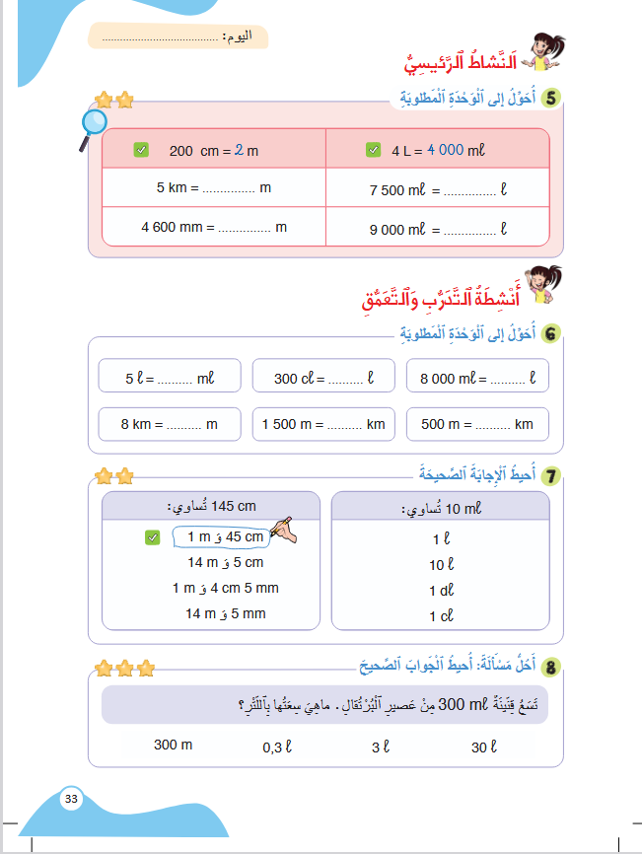
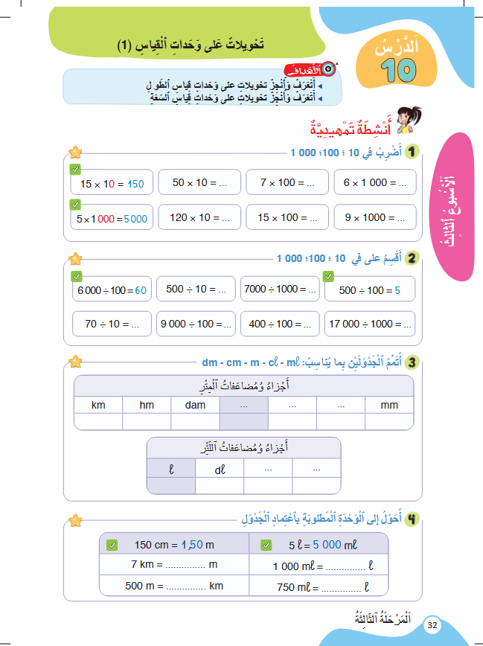
درس اليوم
تحويلاتٌ عَلَى وَحَداتِ الْقِياسِ (1)
(ة)خاص بالأستاذ

Slide 5




(ة)خاص بالأستاذ
مراحل الدرس
افتتاح الدرس
5
1
نمذجة
7
2
ممارسة الموجهة
30
3
ممارسة المستقلة
15
4
اختتام الدرس
5

Slide 6
(ة)خاص بالأستاذ
عند نهاية الدرس
على الأقل 80% من المتعلمين سيكونون قادرين على:
تَعَرُّفِ وَإنْجازِ تَحويلاتٍ عَلى وَحَدَاتِ قِياسِ الطُّولِ والسِّعَة؛

Slide 7



مرحباً سنتابع درسا جديدا مع مجد وندى

Slide 8

(ة)خاص بالأستاذ
افتتاح الدرس
1
تصحيح الواجب المنزلي
الحساب ذهني
أنشطة تمهيدية

Slide 9
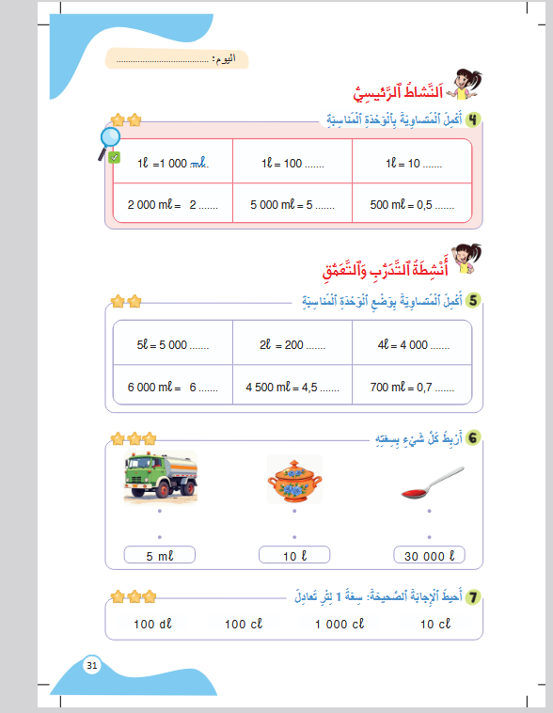
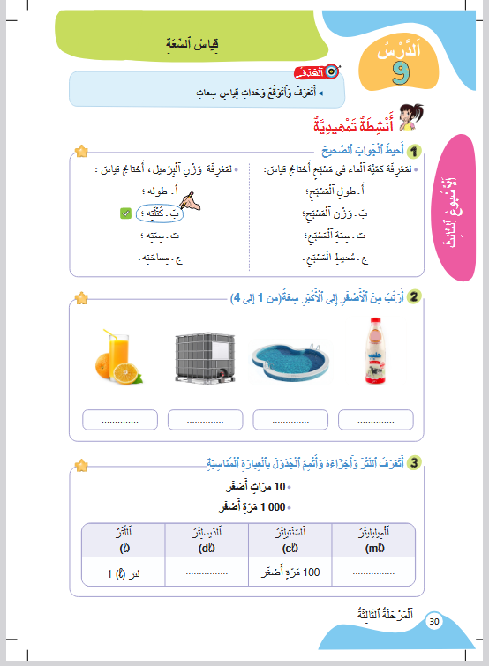
خذوا الكراسة، ص 31 ، سنصحح تمارين الواجب المنزلي

Slide 10
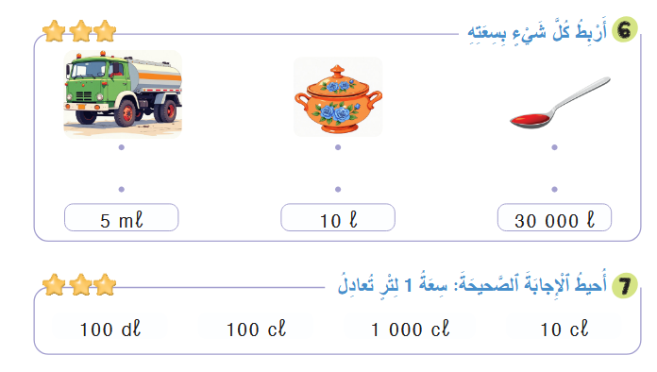
صححوا التمرين 7 و8 بسرعة، لديكم دقيقة واحدة.

Slide 11
(ة)خاص بالأستاذ
افتتاح الدرس
1
تصحيح الواجب المنزلي
الحساب الذهني
أنشطة تمهيدية

Slide 12

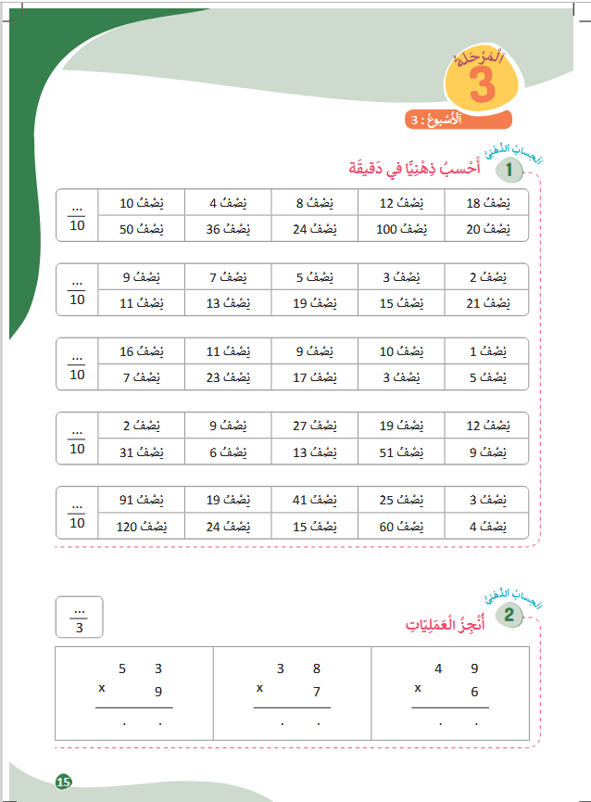

خذوا كراسة الحساب الذهني، ص 15.

Slide 13

لديكم دقيقة واحدة لتنجزوا الجداءات التالية. دوّنوا النتيجة.
A
نِصْفُ 9 = ....
مِثالٌ :
A
4,5
اُكْتُبواْ في دَفاتِرِكُمْ:

Slide 14
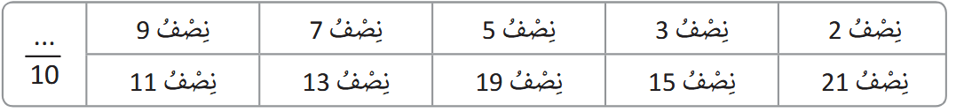

عرض فيديو الحساب الذهني

Slide 15
صححوا.
4,5
3,5
2,5
1,5
1
5,5
6,5
9,5
7,5
10,5

Slide 16
(ة)خاص بالأستاذ
افتتاح الدرس
1
تصحيح الواجب المنزلي
الحساب الذهني
أنشطة تمهيدية

Slide 17


خذوا ألواحكم.

Slide 18
ما الوحدة الأساسية لقياس السعة؟ اكتبوا حرف الإجابة الصحيحة.
اَلْوَحْدَةُ الْأَساسْيّةُ لِقِيّاسِ السِّعَةِ هي:
اَلْمِتْرُ؛
اَللِّترُ؛
اَلْغرامُ؛
اَلطّولُ.

Slide 19
ارفعوا ألواحكم.

Slide 20
صححوا. نقيس السعة باللتر
اَلْوَحْدَةُ الْأَساسْيّةُ لِقِيّاسِ السِّعَةِ هي:
اَلْمِتْرُ؛
اَللِّترُ؛
اَلْغرامُ؛
اَلطّولُ.

Slide 21
كم من سنتليتر في كل لتر، اكتبوا حرف الإجابة الصحيحة.
في كُلِّ لِترٍ:
5 cl؛
10 cl؛
100 cl؛
1 000 cl.

Slide 22
ارفعوا ألواحكم.

Slide 23
صححوا. 1 لتر يعادل 100 سنتليتر
في كُلِّ لِترٍ:
5 cl؛
10 cl؛
100 cl؛
1 000 cl.

Slide 24
اكتبوا على الألواح الخارج فقط.
…....
6000÷ 10
=

Slide 25
ارفعوا ألواحكم.

Slide 26
صححوا.
6000÷ 10
=
600

Slide 27
احسبوا بسرعة.
7000 ÷ 100
=
.......

Slide 28
ارفعوا ألواحكم.

Slide 29

صححوا. من يشرح كيف نحسب الجداء بسرعة.
1
7000 ÷ 100
70
=

Slide 30
احسبوا بسرعة .
13000÷100
......
=

Slide 31
ارفعوا ألواحكم.

Slide 32
صححوا .
1
13000÷100
130
=

Slide 33
احسبوا بسرعة .
4900÷1000
......
=

Slide 34
ارفعوا ألواحكم.

Slide 35
صححوا . من يشرح كيف توصل إلى الجواب الصحيح.
1
4900÷1000
4,9
=

Slide 36


(ة)خاص بالأستاذ
النمذجة
2
تَعَرّفُ وَإنْجازُ تَحْويلاتٍ عَلى وَحَدَاتِ
قِياسِ الطُّولِ والسِّعَةِ.
7

Slide 37


مرحباً، سنتعرف اليوم كيف ننجز تحويلات على وحدات قياس الطول والسعة.
.

Slide 38

عرض فيديو النمذجة.

Slide 39
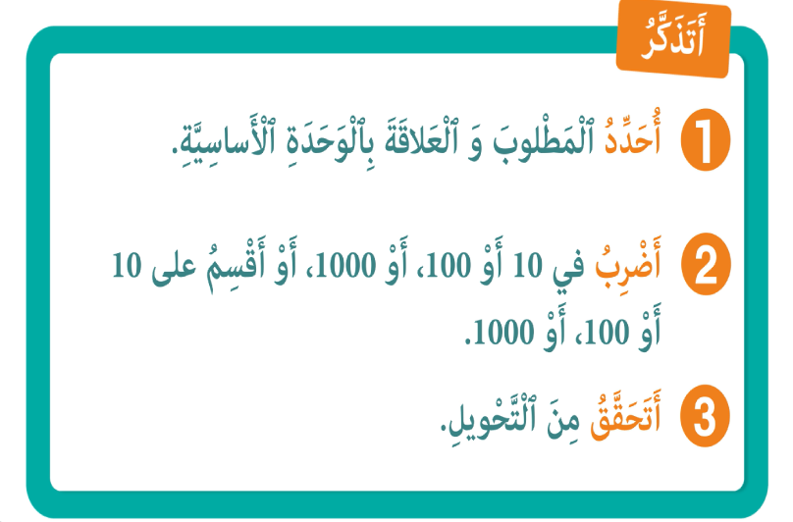
لنتذكر ما تعلمناه مع مجد وندى.

Slide 40
(ة)خاص بالأستاذ
ممارسة موجهة
3
النشاط 1
النشاط 2
النشاط 3
10

Slide 41

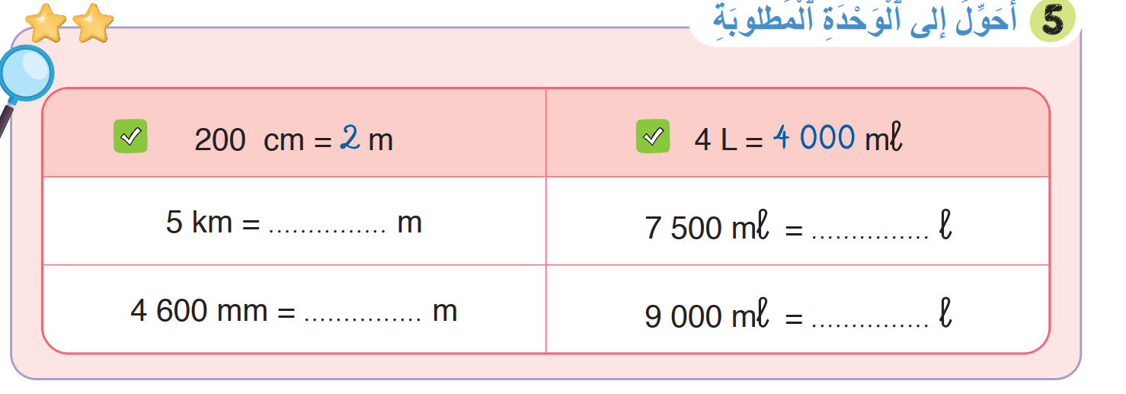
انتبهوا، سنتبع نفس خطوات مجد وندى لإنجاز تحويلات على وحدات قياس الطول والسعة.

Slide 42
(ة)خاص بالأستاذ
ملاحظة مهمة.
في حالَةِ اخْتِلافِ تَمْرينٍ مُقْترَحٍ عَنْ ما في الْكُرّاسَةِ، يَتِمُّ اعْتِمادُ
التّمْرينِ الْمُقْترَحِ في الْعَرْضِ وَيَتِمُّ الْإنْجازُ عَلى الدَّفاتِرِ.

Slide 43

خذوا الألواح.

Slide 44

ماذا نفعل في الخطوة الأولى؟
3
أَضْرِبُ أَوْ أَقسِمُ
2
أُحَدِّدُ
1
أَتَحَقَّقُ
500ml = 50

Slide 45
من يحدد المطلوب؟
3
أَضْرِبُ أَوْ أَقسِمُ
2
أُحَدِّدُ
1
أَتَحَقَّقُ

Slide 46
نعم. التحويل الأول يتعلق بإيجاد كم تعادل 5 km من .m
.
3
أَضْرِبُ أَوْ أَقسِمُ
2
أُحَدِّدُ
1
أَتَحَقَّقُ
?

Slide 47
بينما المطلوب في التحويل الثاني إيجاد كم يساوي ml 7500 من .l
3
أَضْرِبُ أَوْ أَقسِمُ
2
أُحَدِّدُ
1
أَتَحَقَّقُ
?
?

Slide 48
ماذا نفعل في الخطوة الثانية؟
3
أَضْرِبُ أَوْ أَقسِمُ
2
أُحَدِّدُ
1
أَتَحَقَّقُ

Slide 49
على ألواحكم ، اضربوا أو اقسموا لتحويل 5 كيلومترات إلى المتر.
3
أَضْرِبُ أَوْ أَقسِمُ
2
أُحَدِّدُ
1
أَتَحَقَّقُ
?

Slide 50
ارفعوا الألواح.

Slide 51
صححوا، لتحويل 5 كيلومترات إلى المتر أضرب في 1000 ، 5 km تصبح m 5000 .
3
أَضْرِبُ أَوْ أَقسِمُ
2
أُحَدِّدُ
1
أَتَحَقَّقُ
5 000
?

Slide 52
في التحويل الثاني، اضربوا أو اقسموا لايجاد كم من l في .7 500 ml
3
أَضْرِبُ أَوْ أَقسِمُ
2
أُحَدِّدُ
1
أَتَحَقَّقُ
5 000
?

Slide 53
ارفعوا الألواح.

Slide 54
صححوا. . 7 500 ml = 7,5 l
أَتَحَقَّقُ
أَضْرِبُ أَوْ أَقسِمُ
2
أُحَدِّدُ
3
أَقْسِمُ
1
5 000
7,5

Slide 55
ما العمل في الخطوة الثالثة؟
أَتَحَقَّقُ
أَضْرِبُ أَوْ أَقسِمُ
2
أُحَدِّدُ
3
أَقْسِمُ
1
5 000
7,5

Slide 56
من يتححق من التحويل الأول؟
أَتَحَقَّقُ
أَضْرِبُ أَوْ أَقسِمُ
2
أُحَدِّدُ
3
أَقْسِمُ
1
5 000
7,5

Slide 57
من يتحقق من التحويل الأول؟
أَتَحَقَّقُ
أَضْرِبُ أَوْ أَقسِمُ
2
أُحَدِّدُ
3
أَقْسِمُ
1
5 000
7,5

Slide 58
نعم أتساءل وأفكر بصوت مرتفع. هل حقا km 5 يعادل 5000 m .
انتداب أحد المتعلمين وتذكر القاعدة
أَتَحَقَّقُ
أَضْرِبُ أَوْ أَقسِمُ
2
أُحَدِّدُ
3
أَقْسِمُ
1
5 000
7,5
أَتَذَكَّرُ الْقَاعِدَةَ :
m أَصْغَرُ أَلْفَ مَرَّةٍ مِنَ km فَأَقولُ فِعْلاً 5 000 m تٌعادِلُ 5 km

Slide 59
من يتحقق من التحويل الثاني؟
أَتَحَقَّقُ
أَضْرِبُ أَوْ أَقسِمُ
2
أُحَدِّدُ
3
أَقْسِمُ
1
5 000
7,5

Slide 60
نعم أتساءل وأفكر بصوت مرتفع. هل حقا 7 500 ml يعادل 7,5 l ، نقسم على 1000.
انتداب أحد المتعلمين وتذكر القاعدة
أَتَحَقَّقُ
أَضْرِبُ أَوْ أَقسِمُ
2
أُحَدِّدُ
3
أَقْسِمُ
1
5 000
7,5
أَتَذَكَّرُ الْقَاعِدَةَ :
ml أَصْغَرُ أَلْفَ مَرَّةٍ مِنَ l فَأَقولُ فِعْلاً 7 500 ml تعادِلُ 7,5 l

Slide 61
هكذا أنجزنا التحويلين بتباع نفس الخطوات الثلاث.
أَتَحَقَّقُ
أَضْرِبُ أَوْ أَقسِمُ
2
أُحَدِّدُ
3
أَقْسِمُ
1
5 000
7,5

Slide 62
(ة)خاص بالأستاذ
ممارسة موجهة
3
النشاط 1
النشاط 2
النشاط 3
10

Slide 63

الآن ، أنجزوا التحويلين على ألواحكم.
5 000
7,5

Slide 64
حولوا إلى المتر.
5 000
7,5

Slide 65
ارفعوا الألواح.

Slide 66
صححوا. من يشرح كيف وجد الجواب الصحيح.
5 000
7,5
4,6

Slide 67
اكتبوا كم من l في 9 000 ml
5 000
7,5
4,6

Slide 68
ارفعوا الألواح.

Slide 69
صححوا. من يشرح كيف وجد الجواب الصحيح.
5 000
7,5
4,6
9

Slide 70
(ة)خاص بالأستاذ
ممارسة موجهة
3
النشاط 1
النشاط 2
النشاط 3
10

Slide 71

الآن ، افتحوا كراساتكم على الصفحة 32

Slide 72
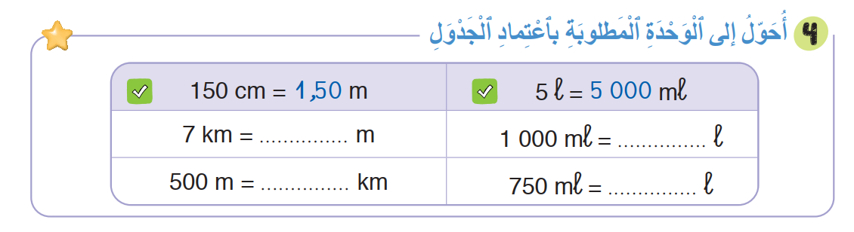
أنجزوا التمرين رقم 4 في الصفحة 32.

Slide 73

اشتغلوا في ثنائيات.

Slide 74
كل واحد يقارن إنجازه مع زميله. تأكدوا أنكم اتبعتم الخطوات بشكل سليم.

Slide 75
لنصحح من يقوم إلى السبورة؟
7 000
1
0,5
0,750

Slide 76
(ة)خاص بالأستاذ
ممارسة مستقلة
4
أنجز بمفردي
10

Slide 77
الآن افتحوا كراساتكم على الصفحة33

Slide 78
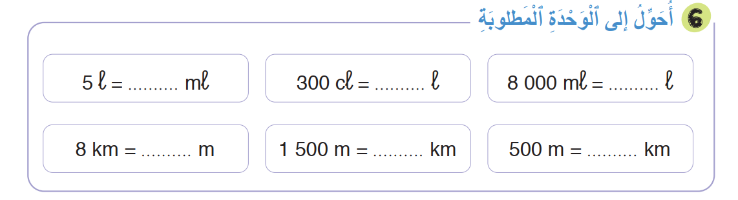
أنجزوا التمرين . لديكم 4 دقائق.
سأمر بين الصفوف لأتحقق من إنجازاتكم وأصحح كراساتكم.

Slide 79
صححوا.
5000
3
8
8000
1,5
0,5

Slide 80
(ة)خاص بالأستاذ
اختتام الدرس
5
3

Slide 81
انتبهوا جيدا! في المنزل، ستنجزون كل الأنشطة المتبقية على الصفحتين: 32و 33.

Slide 82
إلى اللقاء. في الحصة القادمة، سنقوم بتصحيح التمارين المنجزة في المنزل.

Slide 83


(ة)خاص بالأستاذ
(ة)خاص بالأستاذ
بناء على إنجازات المتعلمين خلال الممارسة المستقلة

